Slide 1
Outils d’automatisation
de tests
d’interfaces Web
David GERBAULT
Ingénieurs 2000
Xposé 2010-2011

Slide 2
Webographie
http://seleniumhq.org/
http://www.clever-age.com/
http://watir.com/

Slide 3
Pourquoi ce sujet?
Notes:
Pas d’idée lors du choix des Xposé.
Présent dans la liste proposé.
Ca m’a rappelé ce qui avait été demandé à Ludovic lors d’une de nos période professionnelle : outils de tests

Slide 4
Plan
1. Présentation
2. Selenium
3. Watir
4. Conclusion

Slide 5
Constat !
1. Présentation
Souvent : tests du Contrôleur (code)
Rarement : tests de la Vue (Interface Web)

Slide 6
Objectif
1. Présentation
Simuler l’interaction de(s) l’utilisateur(s) au travers de tests fonctionnels

Slide 7
1. Présentation
les tests...
Automatisation de tests
Selenium / CubicTest / Watir / AutoIT / Canoo / WebTest
Gestion des tests
Selenium / Outils borland / Salome / TestLink / Fitnesse / Outil HP / Twist
Tests de charge
Grinder / OpenSta / JMeter
Model Checking
NModel / Smart testing / MaTeLo
Qu’est ce que c’est ? : Vérification algorithmique d’un modèle donné, du système lui-même ou d’une abstraction du système, pour savoir si il satisfait une spécification, souvent formulée en termes de logique temporelle.
= = > Curieux? Google it !

Slide 8
Qui ?
1. Présentation
Analystes programmeur
Conformité des développements par rapport aux besoins exprimés
Développeurs et équipes d’assurance qualité
Valider le bon fonctionnement de l’application et le passage en production.

Slide 9
Quand ?
1. Présentation
Le test doit être joué plus d’une fois.
&
Le test peut être automatisé de bout en bout.

Slide 10
Comment?
1. Présentation
1. Lecture des besoins & spécifications.
2. Définition du périmètre de test.
3. Rédaction des cas de tests.
4. Enregistrement des tests dans l’outil.
5. Exécution des tests.

Slide 11
Conséquences?
1. Présentation
Tests de non régressions fréquents
Retour rapide aux développeurs pendant la phase de développement
Cas de tests « illimités »
Rapports personnalisés
Convient aux développements Agile et d’eXtreme Programming
Documentation rigoureuse des cas de tests
Suppression des erreurs des tests manuels

Slide 12
Intégration continue
1. Présentation
Ecrire des tests dans le format voulu et adapté à l’outil d’intégration continue.
Exemple
Selenium – Java (Junit) – Eclipse – Hudson
Exemple avec ant + Selenium + Hudson
http://www.clever-age.com/veille/blog/integration-pas-a-pas-de-tests-selenium-dans-hudson.html

Slide 13
Problèmatiques
1. Présentation
Ce qu'il faut tester
  Contenus
  Liens
  Fonctions
  Eléments dynamiques
  Ajax
Résultats
  Assert vs Verify
  AssertTextPresent vs AssertElementPresent vs AssertText
Localisation
  ID, name attribute, Xpath statement, Document Object Model
  Findbugs
  Objets dynamiques
  AJAX (attente d'éléments)

Slide 14









SELENIUM
2. Selenium

Slide 15
SELENIUM
2. Selenium
Distribué par OpenQA
licence libre Apache 2.0
8 logiciels : http://seleniumhq.org/projects/
http://code.google.com/p/selenium/

Slide 16
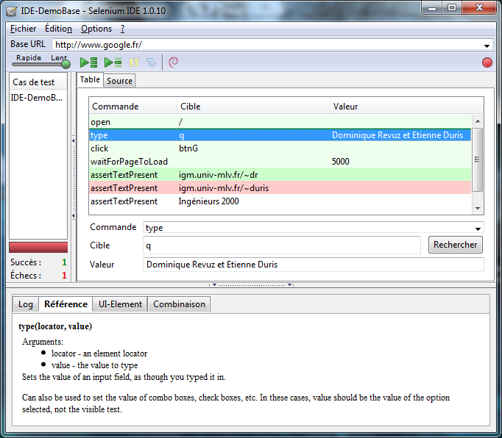
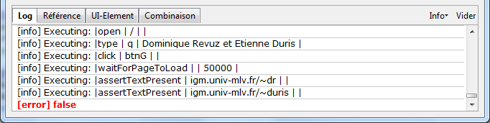
SELENIUM IDE
2. Selenium
16

Slide 17
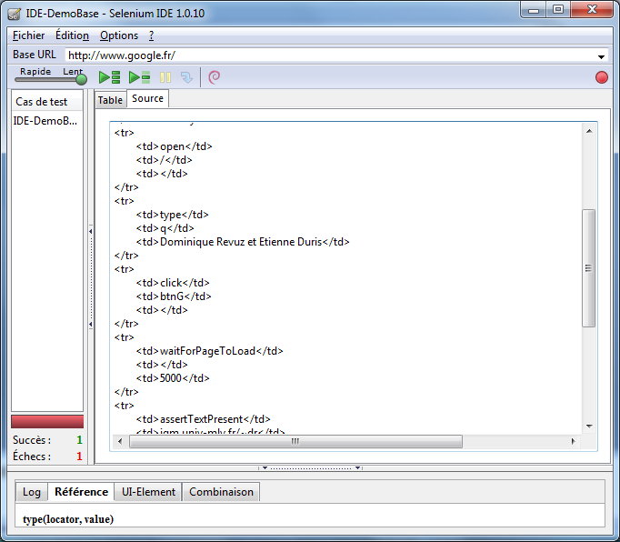
SELENIUM IDE
2. Selenium

Slide 18
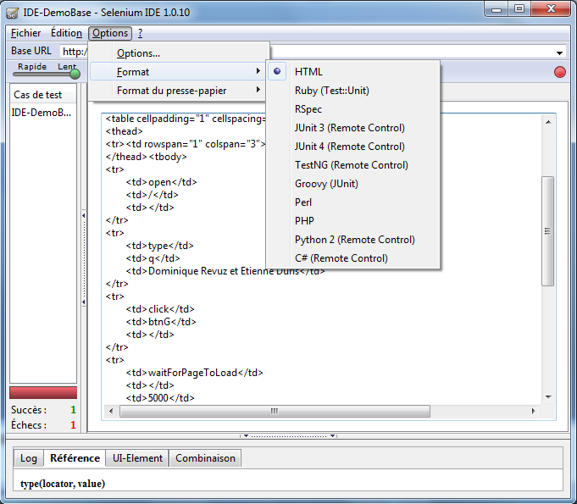
SELENIUM IDE
2. Selenium

Slide 19
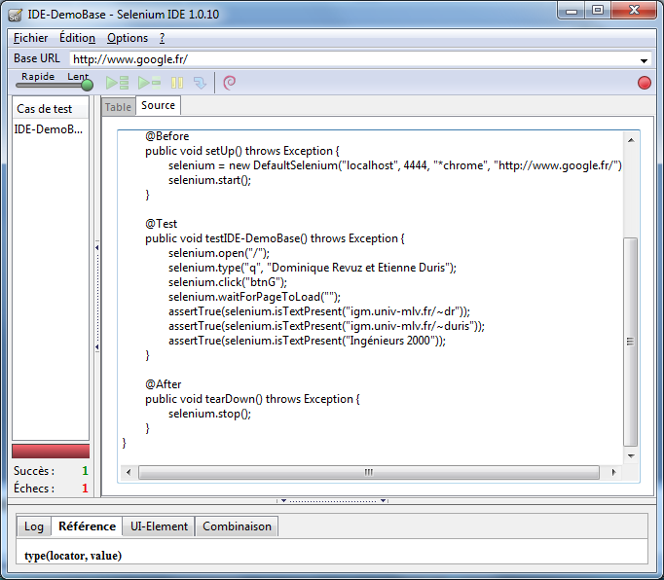
SELENIUM IDE
2. Selenium

Slide 20
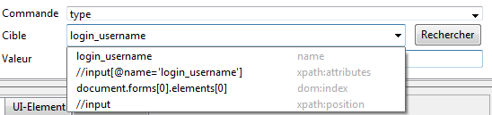
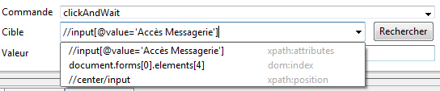
SELENIUM IDE
2. Selenium
  Sélection intelligente des champs

Slide 21
SELENIUM IDE
2. Selenium
Démonstration

Slide 22
SELENIUM IDE
2. Selenium
Bilan selenium IDE
Enregistrement / Lecture des tests
3 Méthodes de constructions de tests
  Enregistrement
  Ajout de vérifications (assert)
  Edition

Slide 23
SELENIUM IDE
2. Selenium
Debug / Point d’arrêt
Sauvegarder/Exporter
HTML, Java, Php, Perl, Python, C#...
Plugins

Slide 24
SELENIUM Core
2. Selenium
Framework d’exécution de tests DHTML
Moteur de
  Selenium IDE
  Selenium Remote Control
Déploiement possible sur serveur d’application

Slide 25




SELENIUM Remote Control
2. Selenium
Selenium IDE+ Core

Slide 26




SELENIUM Remote Control
2. Selenium
Navigateur
Firefox
≥2
IE
≥ 6
SELENIUM IDE
Enregistre et
lance les tests
Exécution via RC
SELENIUM RC
OS
Safari
≥ 2
Opera
≥ 8
Chrome
Démarre le navigateur & lance les tests
Windows, Linux, Mac
Mac
Windows, Linux, Mac
Windows
Exécution via RC
Exécution via RC
Exécution via RC
Démarre le navigateur & lance les tests
Démarre le navigateur & lance les tests
Démarre le navigateur & lance les tests
Démarre le navigateur & lance les tests
Windows

Slide 27
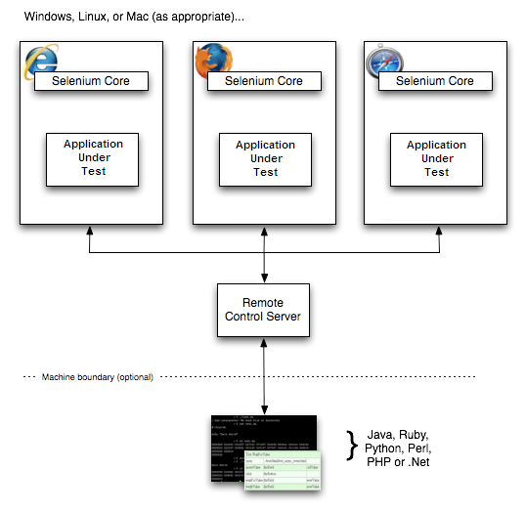
SELENIUM Remote Control
2. Selenium
.jar ➔JRE

Slide 28
SELENIUM Remote Control
2. Selenium
Condition / Itérations
Dépendance de cas de test
Historisation des résultats des tests (Framework)
Gestion des erreurs
Re-exécution des tests qui ont échoué
Capture d'écran des tests qui ont échoués
Tests de Base de Données

Slide 29
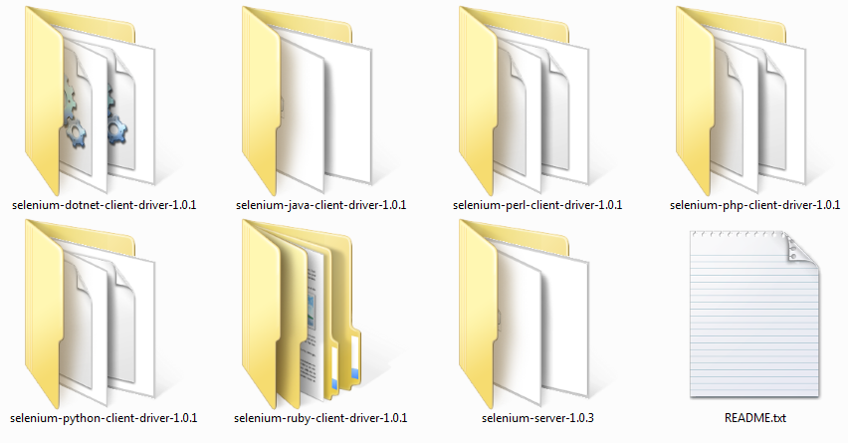
SELENIUM Remote Control
2. Selenium

Slide 30
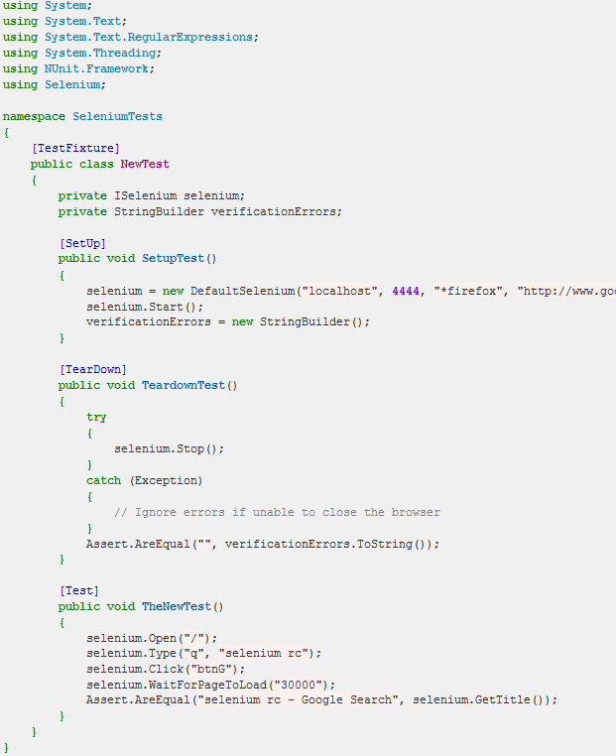
C#
2. Selenium

Slide 31
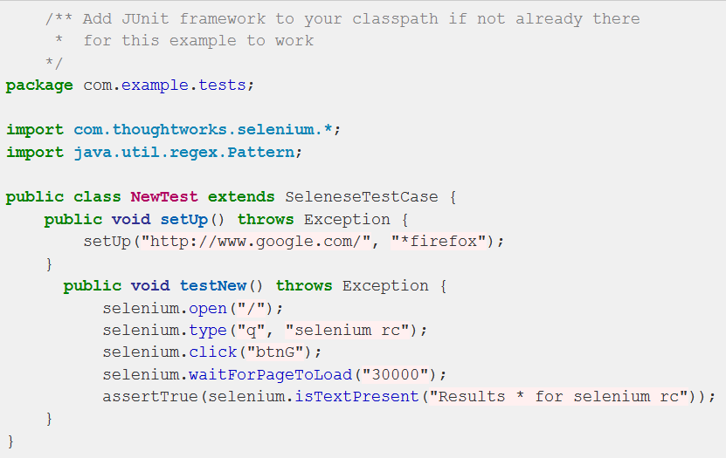
Java
2. Selenium

Slide 32
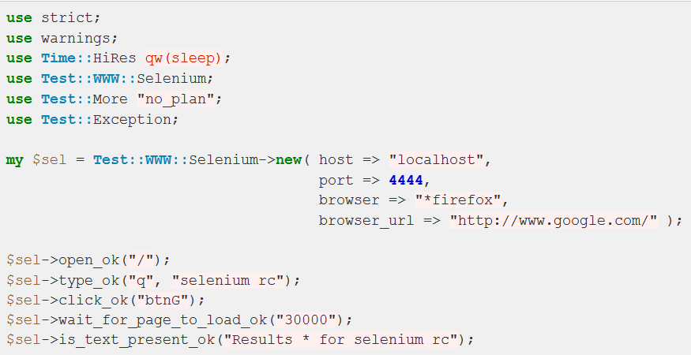
Perl
2. Selenium

Slide 33
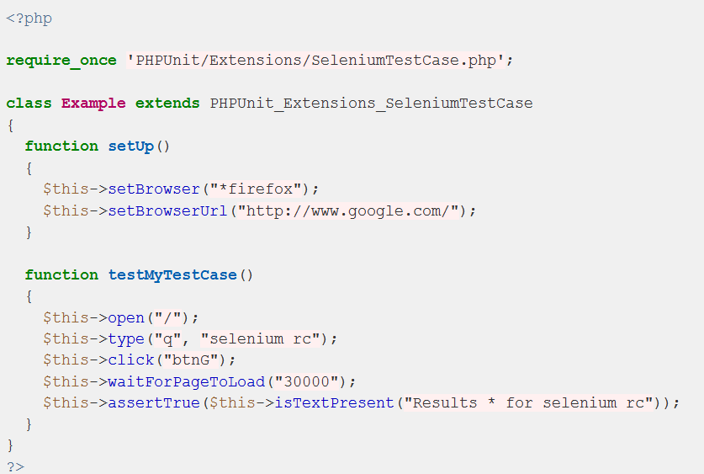
Php
2. Selenium

Slide 34
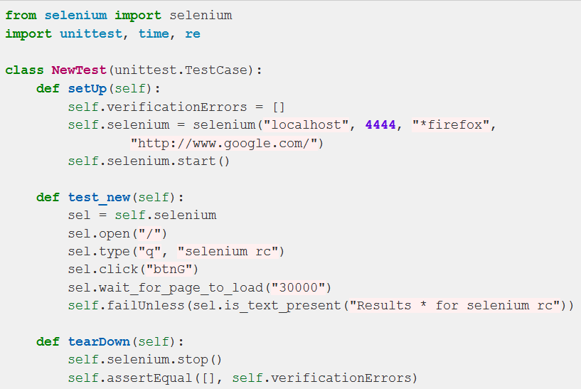
Python
2. Selenium

Slide 35
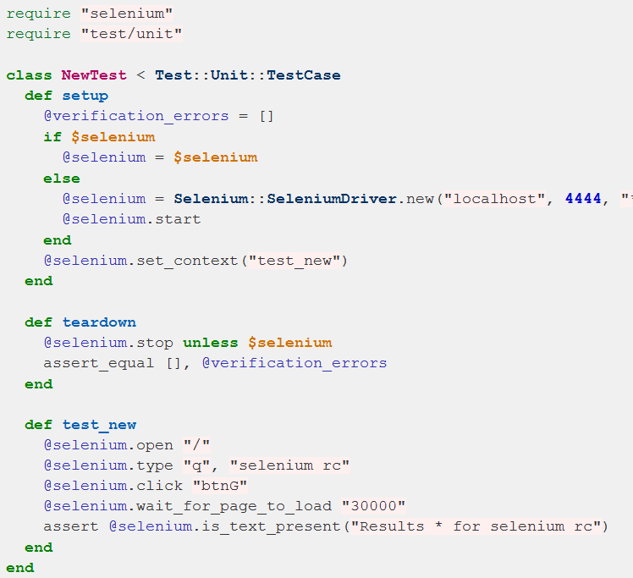
Ruby
2. Selenium

Slide 36
SELENIUM Remote Control
2. Selenium
Options du serveur :
  Configurer le proxy
  Mode Mono/Multi fenêtre(s)
  Choix du profil Firefox
  Exécuter directement du HTML
  Récupérer les logs directement
  Chemin absolu vers le navigateur (ex : si plusieurs versions)
  Mode interactif
Plus d’options en tapant : java -jar selenium-server.jar –h

Slide 37
SELENIUM Grid
2. Selenium
Limitations de RC :
  Tests concurrents limités ( <6 conseillé / RC)
  Si trop rapide : Goulot d’étranglement
    Selenium RC ⬄ navigateur
  Tests différentes versions des navigateurs & OS.
  ➔Architecture compliqué et non maintenable

Slide 38
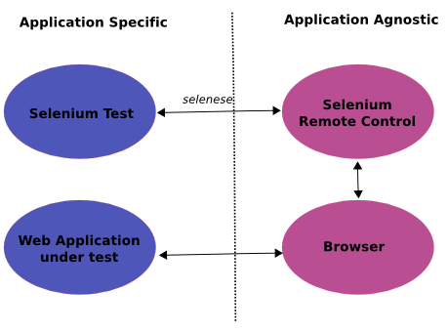
SELENIUM Grid
2. Selenium

Slide 39
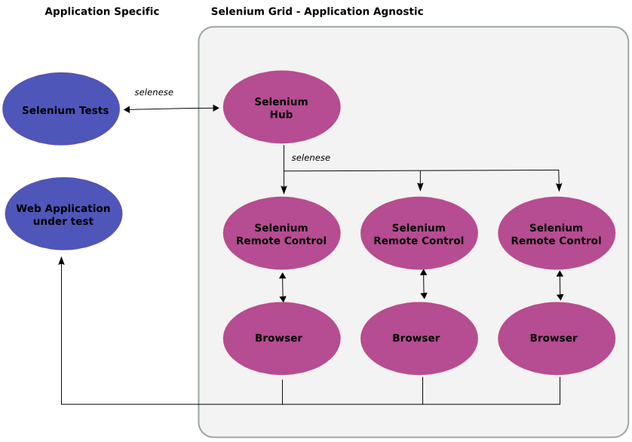
SELENIUM Grid
2. Selenium

Slide 40
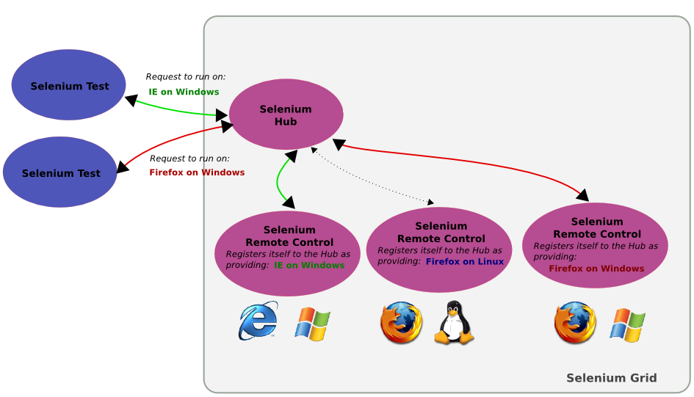
SELENIUM Grid
2. Selenium

Slide 41
SELENIUM Grid
2. Selenium
Avantages :
  Améliorations des performances
  Limitation de l’utilisation de chaque RC
  Choix du RC transparent (hub)
  Tests multi navigateurs & multi OS faciles
Exemple en java
new DefaultSelenium("localhost", 4444, **'*firefox'**, 'http://www.google.fr');
devient
new DefaultSelenium(”hub", 4444, **Chrome on Ubuntu'**, ‘http://www.google.fr ');
new DefaultSelenium("hub", 4444, ** IE 7 on Chinese locale '**, ‘http://www.google.fr ');
new DefaultSelenium("hub", 4444, ** Safari on Quadri-processor '**, ‘http://www.google.fr ');

Slide 42
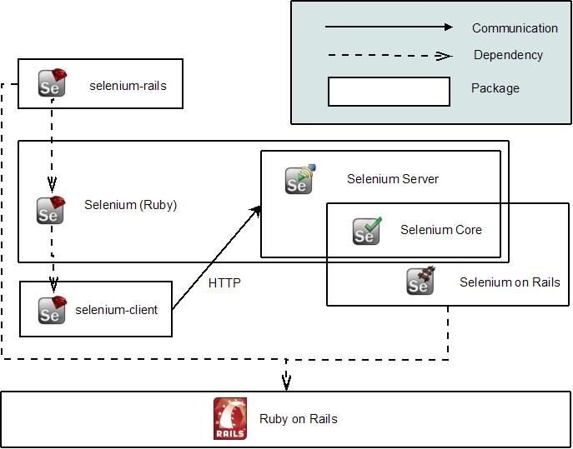
SELENIUM on Ruby & on Rails
2. Selenium

Slide 43
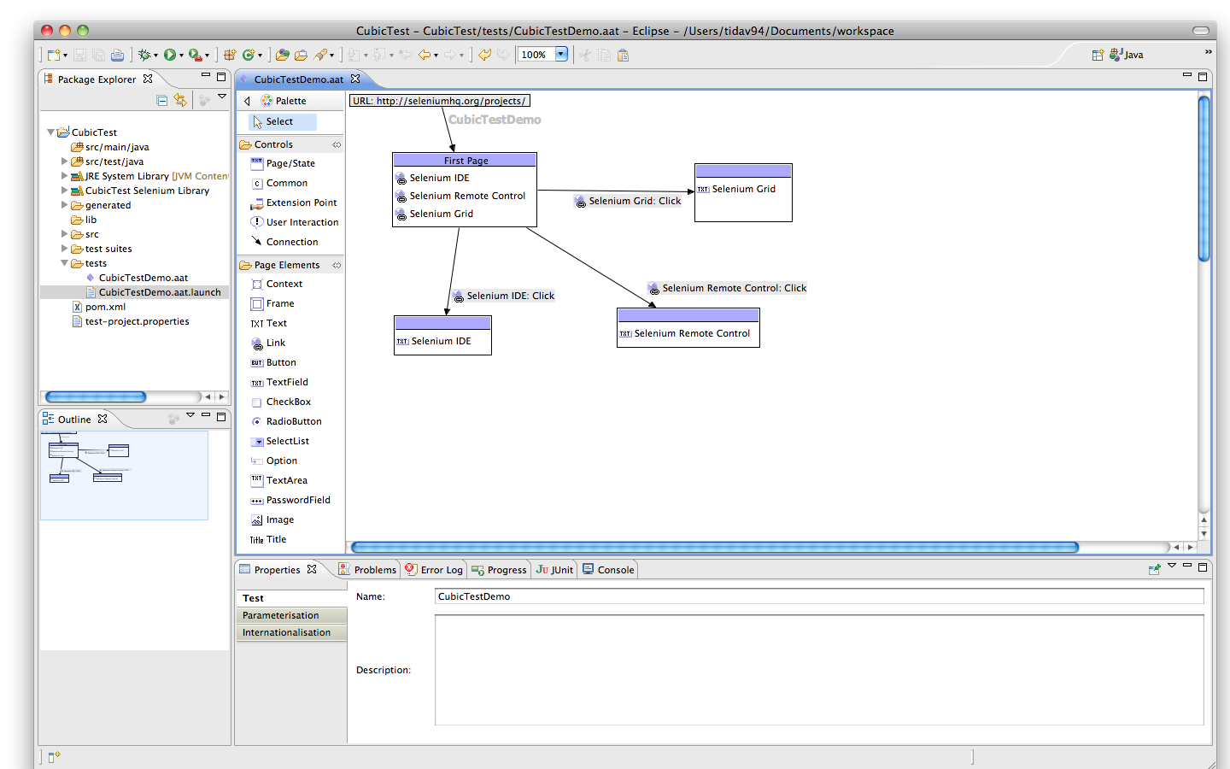
Cubic Test (pour Eclipse)
2. Selenium

Slide 44
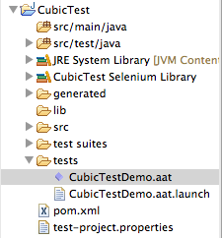
Cubic Test (pour Eclipse)
2. Selenium

Slide 45
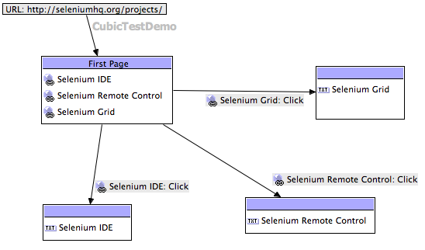
Cubic Test (pour Eclipse)
2. Selenium

Slide 46
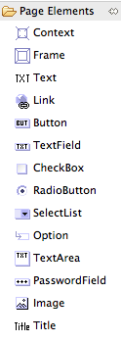
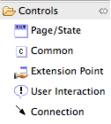
Cubic Test (pour Eclipse)
2. Selenium

Slide 47
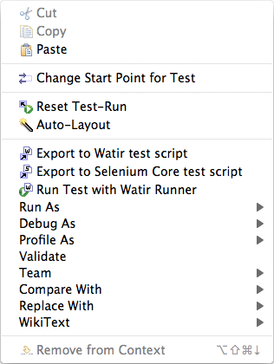


Cubic Test (pour Eclipse)
2. Selenium

Slide 48
Cubic Test (pour Eclipse)
2. Selenium
Fonctionnalités de IDE + Core + RC (php et java)
Couche Graphique
Watir ?? (Partie 3)

Slide 49
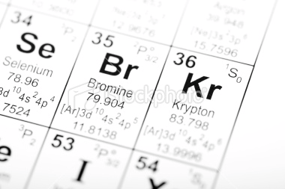
Bromine
2. Selenium

Slide 50
Bromine
2. Selenium
Reporting : utiliser des Frameworks
  Java
    JUnit Report
    TestNG Report
    ReportNG
    TestNG-xslt
  Python
    HTMLTestRunner
  Ruby
    RSpec Report
Ou : utiliser Bromine !

Slide 51


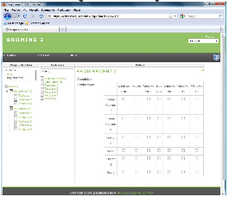

Bromine
2. Selenium
Managers
Définissent les tests requis et les scénarios de tests
Consultent les résultats
Application
under tests
Testers
Upload et lancent les tests
Consultent les résultats

Slide 52
Bromine
2. Selenium
Tests en Java et Php
Enregistrement possible avec IDE
Upload de tests
Tests multi navigateurs & OS en un click
RCs sous forme de Nodes (sans GRID)
Logs des résultats
Groupes ⬄ Projets
Plugins

Slide 53
SELENIUM : Bilan
2. Selenium

Slide 54
SELENIUM : Bilan
2. Selenium
Fonctions
de bases
Utilisateurs de Ruby
Tests multi plateformes/OS
Approche projet
Couche graphique

Slide 55










Watir
3. Watir
Open source
Communauté active et grandissante
Ruby
Multi plateforme / OS
"Powerfull"
"easy to use"
"beautifully lightweight"

Slide 56
Watir
sudo gem install
3. Watir
Automated testing that doesn’t hurt

Slide 57
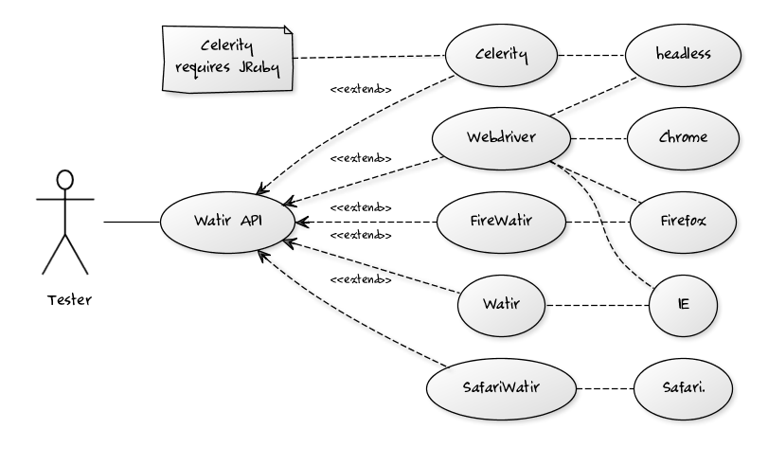
Watir
3. Watir
#sudo gem install xxxxxxxx

Slide 58
Conclusion 1/2
Nouvelle approche des tests d’interface web
Mon choix :
Selenium
      Adapté à différents niveaux de besoins
      Multi langages
Mon avis :
Watir
      Adapté à un seul un seul niveau de besoin
      « La terre ne s’est pas faite en un jour »

Slide 59
Conclusion 2/2
Selenium : Compatible avec Spring Roo
Des betas coté Selenium…
  Tests sous Android
  Selenium Standalone
  (RC + WebDriver en un jar)
  Selenium 2
  (WebDriver)
  http://code.google.com/p/selenium/downloads/list

Slide 60
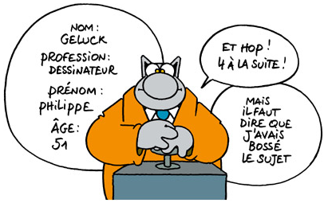
Questions ?
Le Chat de Philippe Geluck

